Slide 1


Arquitetura e Organização de Computadores I 6887 – Turma 1
André Barbosa Verona
Universidade Estadual de Maringá
Departamento de Informática
Ciência da Computação

Slide 2
Aula de Hoje
Sistemas de Numeração
Primeiro contato com o Circuit Maker
Conversões entre as bases numéricas
Representação de dados

Slide 3
Visão Geral
Matemática Discreta
Circuitos Digitais
Arquitetura e Organização de Computadores
Sistemas Digitais

Slide 4
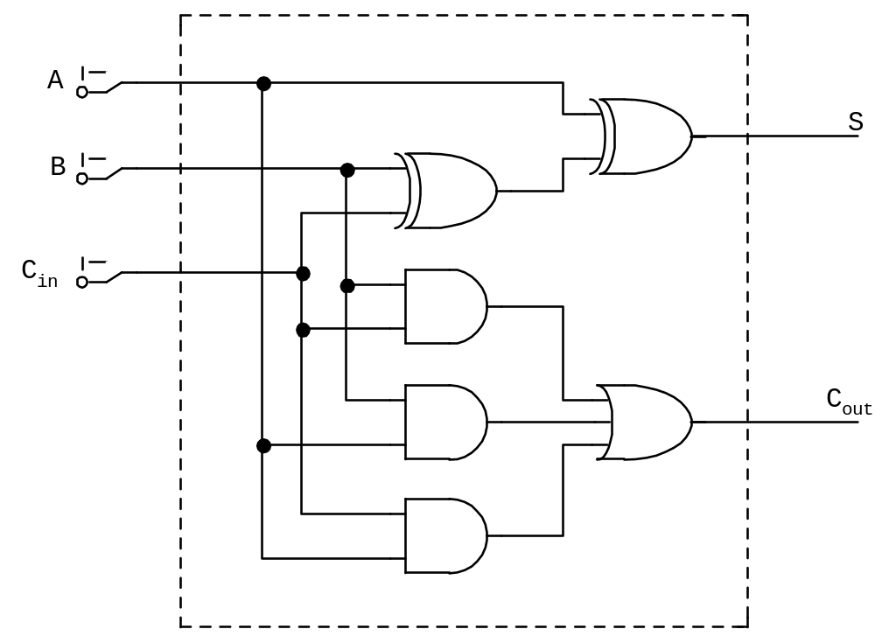
Visão Geral
Circuito Somador
S = A + B + C_{in}
C_{out} = AB+BC_{in}+AC_{in}
A + B + C_{in}
Matemática Discreta
B + C_{in}
BC_{in}
AB
AB+BC_{in}+AC_{in}
Circuitos Digitais
AC_{in}

Slide 5
Visão Geral
Circuito Somador de 4 bits
B₃
A₃
B₂
A₂
B₁
A₁
B₀
A₀
C₀
Somador
Somador
Somador
Somador
C₄
S₃
C₃
S₂
C₂
S₁
C₁
S₀
Arquitetura e Organização de Computadores

Slide 6
Visão Geral
Representação da Informação
Sistemas de Numeração
Linguagem de Montagem

Slide 7
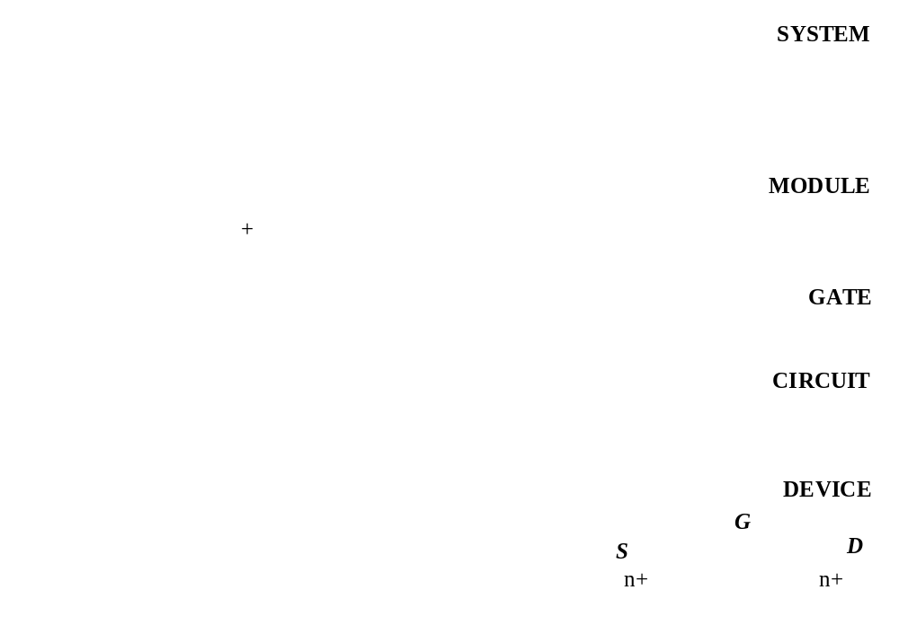
Níveis de Abstração

Slide 8
Sistemas de Numeração
Motivação:
Circuitos Digitais usam 2 estados para representar uma informação. Ex: Circuito Base ⇒ Transistor
Números binários podem ser muito extensos ⇒ Difíceis de representar ⇒ Usa base com menos algarismos
  Simulador com representação de dados no sistema binário com 16 bits: 1000111100000001
  Simulador com representação de dados no sistema hexadecimal: 8F01

Slide 9
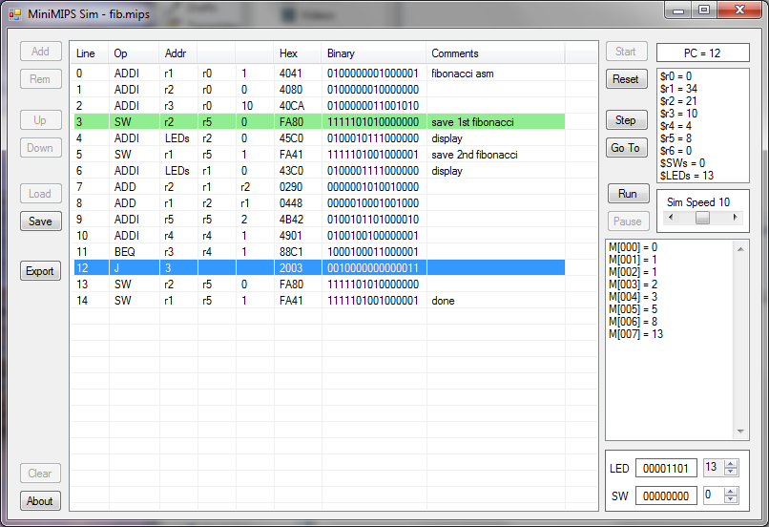
Sistemas de Numeração
Motivação: Simulador com dados em Hexadecimal

Slide 10
Sistemas de Numeração
Base:
É a quantidade de algarismos ou símbolos disponíveis para representar todos os números no sistema de numeração
Exemplos:
  Base 10 ⇒ 10 dígitos: 0,1,2,...9
  Base 2 ⇒ 2 dígitos: 0 e 1
  Base 16 ⇒ 16 dígitos: 0,1,2,...,9,A,B,C,D,E,F
Convenção: Bases maiores que 10 usam letras para representar algarismos maiores que 9

Slide 11
Sistemas de Numeração
Sistema Decimal
Base 10:
  Base 10 ⇒ 10 dígitos: 0,1,2,...9
  Exemplo:
1303₁₀
1x10³+3x10²+0x10¹+3x10⁰
1000 + 300 + 0 + 3 = 1303

Slide 12
Sistemas de Numeração
Sistema Binário
Base 2:
  Base 2⇒2 dígitos: 0 e 1 cada dígito é chamado de bit (binary digit)
  Convenção:
    1 dígito: bit
    4 dígitos: nibble
    8 dígitos: byte
  Exemplo:
101111₂

Slide 13
Sistemas de Numeração
Sistema Binário
Conversões de Bases:
  Binário para Decimal
  Exemplo:
101111₂
1x2⁵+0x2⁴+1x2³+1x2²+1x2¹+1x2⁰
32 + 0 + 8 + 4+ 2 + 1 = 47₁₀

Slide 14
Sistemas de Numeração
Sistema Binário
Conversões de Bases:
  Decimal para Binário
  2 Métodos: soma de potências e divisões sucessivas
  Exemplo de Soma de Potências:
47₁₀ = 32 + 8 + 4 + 2 + 1
1x2⁵+0x2⁴+1x2³+1x2²+1x2¹+1x2⁰
101111₂

Slide 15
Sistemas de Numeração
Sistema Binário
Conversões de Bases:
  Decimal para Binário (Fracionário)
  Multiplicações Sucessivas
  Exemplos: 15,25 17,75 9,3

Slide 16
Sistemas de Numeração
Sistema Binário
Conversões de Bases:
  Decimal para Binário
  Exemplo de Divisões Sucessivas:
47
2
1
23
2
1
11
2
1
5
2
1
2
2
0
1
47₁₀ = 101111₂
Monta o número de baixo para cima

Slide 17
Sistemas de Numeração
Decimal
Octal
Sistema Octal
Base 8:
  Base 8 ⇒ 8 dígitos: 0,1,2,3,4,5,6,7
0
0
1
1
2
2
3
3
4
4
5
5
6
6
7
7
8
10
9
11
10
12
11
13
12
14
13
15
14
16
15
17
16
20

Slide 18
Sistemas de Numeração
Sistema Octal
Conversões de Bases:
  Octal para Decimal
  Exemplo:
144₈
1x8²+4x8¹+4x8⁰
64 + 32 + 4 = 100₁₀

Slide 19
Sistemas de Numeração
Sistema Octal
Conversões de Bases:
  Decimal para Octal
  Exemplo de Divisões Sucessivas:
92
8
4
11
8
92₁₀ = 134₈
3
1

Slide 20
Sistemas de Numeração
Sistema Octal
Conversões de Bases:
  Octal para Binário: Transforma cada algarismo octal no correspondente binário (para cada octal são necessários 3 bits ⇒ 2³ = 8 – Base octal)
  Exemplo:
Octal
Binário
27₈
0
000
1
001
2
010
3
011
010111₂
4
100
5
101
6
110
7
111

Slide 21
Sistemas de Numeração
Sistema Octal
Conversões de Bases:
  Binário para Octal: Processo inverso – agrupa-se 3 bits a partir da direita
  Exemplo:
110010₂
Octal
Binário
0
000
1
001
2
010
6 2
= 62₈
3
011
4
100
5
101
6
110
7
111

Slide 22
Sistemas de Numeração
Decimal
Hexadecimal
Sistema Hexadecimal
Base 16:
  Base 16 ⇒ 16 dígitos: 0,1,2,3,4,5,6,7,8,9,A,B,C,D,E,F
0
0
1
1
2
2
3
3
4
4
5
5
6
6
7
7
8
8
9
9
10
A
11
B
12
C
13
D
14
E
15
F
16
10

Slide 23
Sistemas de Numeração
Sistema Hexadecimal
Conversões de Bases:
  Hexadecimal para Decimal
  Exemplo:
3F₁₆
3x16¹+15x16⁰
48 + 15 = 63₁₀

Slide 24
Sistemas de Numeração
Sistema Hexadecimal
Conversões de Bases:
  Decimal para Hexadecimal
  Exemplo de Divisões Sucessivas:
1000
16
8
62
16
1000₁₀ = 3 14 8₁₆ = 3E8₁₆
14
3

Slide 25
Sistemas de Numeração
Sistema Hexadecimal
Conversões de Bases:
  Hexadecimal para Binário: Transforma cada algarismo hexa no correspondente binário (para cada hexa são necessários 4 bits ⇒ 2⁴ = 16 – Base hexa)
  Exemplo:
Hexadecimal
Binário
0
0000
1
0001
2
0010
3
0011
4
0100
C13₁₆
5
0101
6
0110
7
0111
8
1000
9
1001
110000010011₂
A
1010
B
1011
C
1100
D
1101
E
1110
F
1111

Slide 26
Sistemas de Numeração
Sistema Hexadecimal
Conversões de Bases:
  Binário para Hexadecimal: Processo inverso – agrupa-se 4 bits a partir da direita
  Exemplo:
Hexadecimal
Binário
10011000₂
0
0000
1
0001
2
0010
3
0011
4
0100
5
0101
9 8 = 98₁₆
6
0110
7
0111
8
1000
9
1001
A
1010
B
1011
C
1100
D
1101
E
1110
F
1111

Slide 27
Ponto Fixo x Ponto Flutante
  Sinal Magnitude
  Complemento de 2
  Ponto Flutuante (IEEE754)

